Slide 1
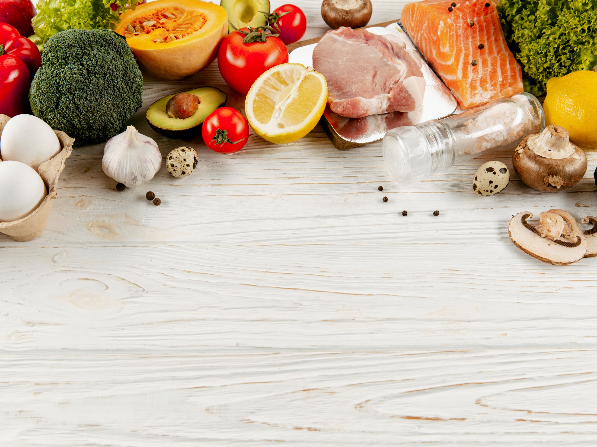
生活事件事例:
「我是『敏感』人？
(小心注意饮食) 」
价值观教育
初小至高小
教育局德育、公民及国民教育组1制作
2020年10月
（最后更新日期：2024年3月）
牛奶
Images: www.freepik.com
Notes:
教师可向学生提问他们是否喜爱吃左下角(卡通)的食物, 并叫他们猜猜这些食物有什么共通点 (学生可自由作答, 答案: 对某些朋友这些食物可导致身体过敏)

Slide 2

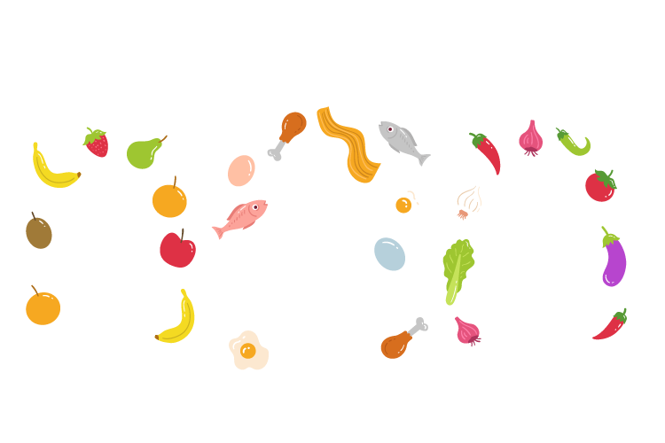
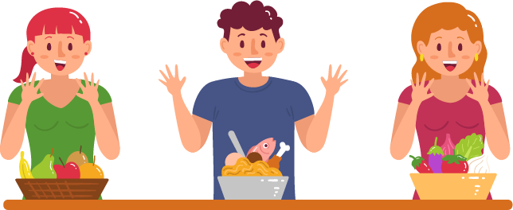
学习重点
Images: www.freepik.com

Slide 3

学习重点
影片概要: | 家骏年幼时对鸡蛋过敏。爸爸对他的饮食一直十分紧张，务必让他在「零鸡蛋」的环境生活。同学因此取笑并排斥他，令他决定吃一次蛋糕！爸爸发现后，大惊并马上送他到诊所……
学习目标: | 让学生了解食物过敏的后果，以及处理方法 培养学生爱惜身体的态度 培养学生同理心，学习尊重他人的 特别饮食需要
价值观和态度: | 珍惜、接纳、尊重他人
Images: www.freepik.com

Slide 4
短片
Images: www.freepik.com

Slide 5

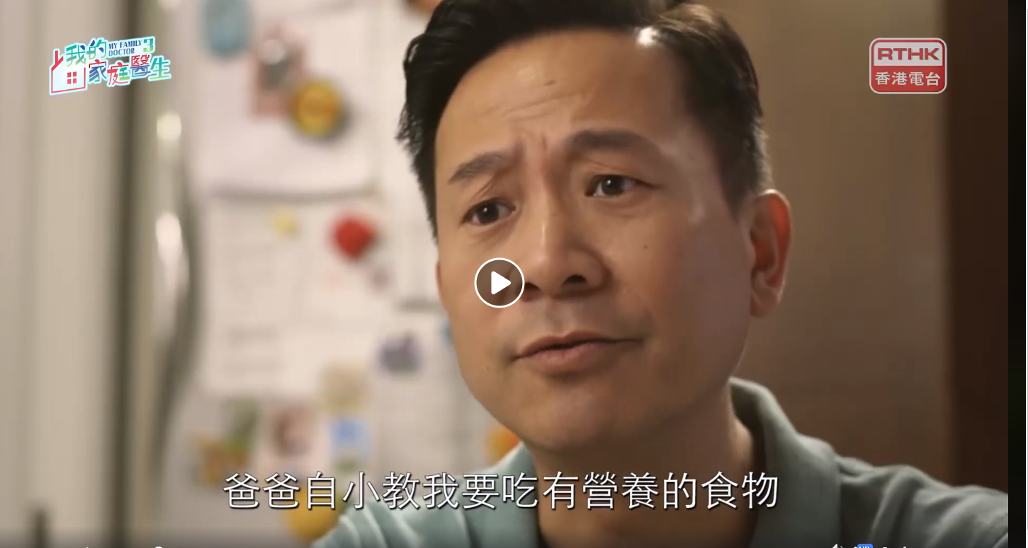
观看短片
Images: www.freepik.com
Notes:
按图片以 观看香港电台原名《我的家庭医生3》─ 零鸡蛋的短片 (片长: 5’10)

Slide 6

反思问题
Images: www.freepik.com

Slide 7


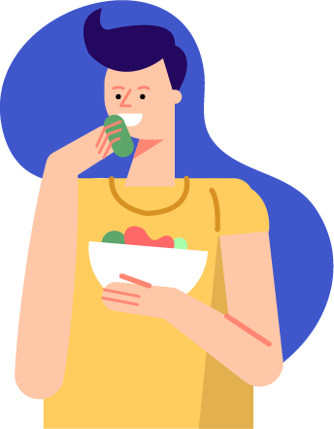
反思问题
如果你是家骏，你会吃那蛋糕吗? 为什么?
如果你的同学对朱古力过敏，但小息时他/她很想吃一块你的朱古力饼干，你会怎样做/回应?
3. 如你在小息时发现有同学食物过敏，
你会怎样做?
4. 如果你的同学对花生过敏，拒绝你善
意分享任何零食，你会觉得难受吗?
为什么?
Images: www.freepik.com
Notes:
教师可将学生分为3-4人一组，进行讨论。
教师请学生分享意见，如有不同意见，教师可邀请学生互相提问，教师可适时向学生简介食物过敏的概念 (见教师参考资料)，从而带出爱惜身体的态度，并培养学生同理心，学习尊重他人的特别饮食需要
如同学发现有其他同学食物过敏，必须尽快知会教师处理
学生可细阅食物标签，了解食物有否会令自己过敏的成分。避免食用会让自己过敏的食物或食物配料。

Slide 8
教师参考资料
Images: www.freepik.com

Slide 9
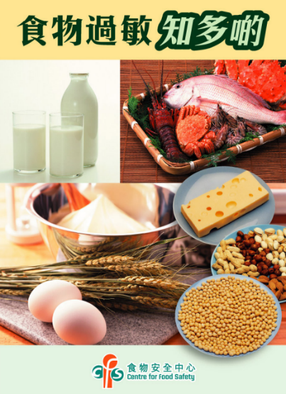
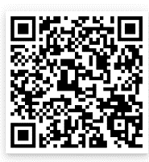
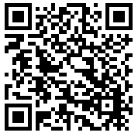
教师参考资料
大部分人享用各式各样的食物都没有问题，但有少数「敏感」人士却会在吃了某些食物或食物配料后，身体出现不良反应，有些反应很轻微，有些却很严重，甚至有致命危险。
食物过敏
食物过敏是指人体免疫系统对食物中某些物质或配料产生反应。如身体对某种物质过敏，即使分量很少也能引起过敏反应。常见的致敏物有贝类、蛋、奶和花生。
食物过敏的症状包括脸部、舌头或嘴唇肿胀、气喘和皮肤痕痒等，严重的甚至可引起过敏性休克，是一种急性且可能致命的过敏反应。
参考资料: 食物环境卫生署食物安全中心: 解读食物标签 – 食物致敏物
食物环境卫生署食物安全中心: 食物过敏知多的 (05/07)
牛奶

